Slide 1
TERRA TELEKOM SP. Z O. O. (dawniej TERRA.NET.PL Tomasz Guzowski) ul. Poznańska 20C 65-138 Zielona Góra
NIP 9731024787 REGON 363112551 KRS: 0000588820 Sąd Rejonowy w Zielonej Górze VIII Wydz. Gosp. KRS
www.terratelekom.pl

Slide 2
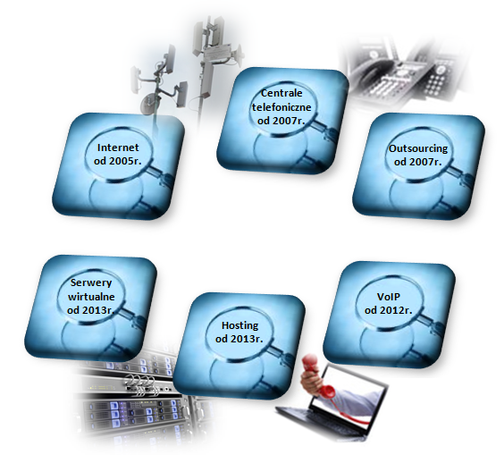
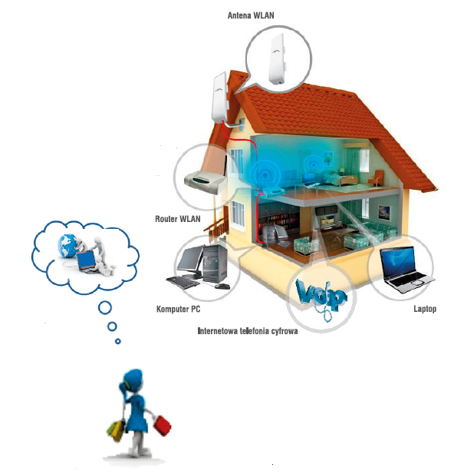
Obszary działalności

Slide 3
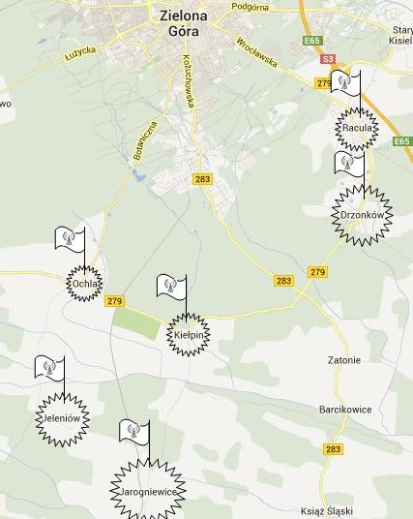
Działania inwestycyjne
„Ochla, Kiełpin, Jarogniewice, Jeleniów,
Drzonków, Racula – już mają Internet”
Działanie 8.4
Zapewnienie dostępu do Internetu
na etapie „ostatniej mili”
Nr projektu:
POIG.08.04.00-08-455/10
Realizacja:
01.10.2011 – 31.03.2013
„Dotacje na innowacje”
„Inwestujemy w Waszą przyszłość”

Slide 4
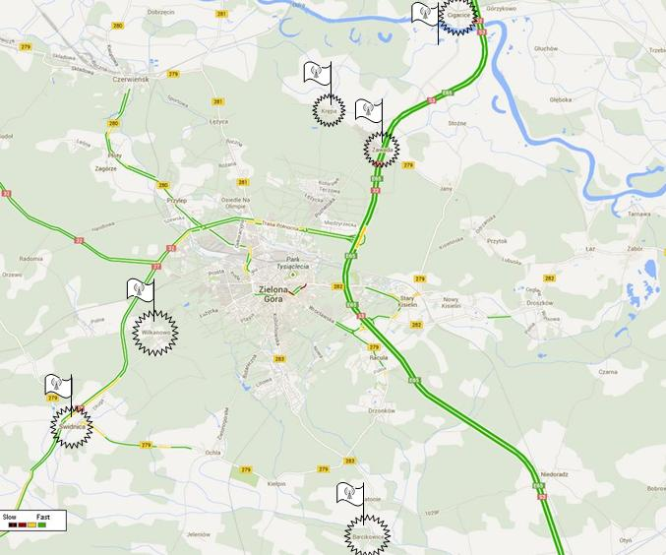
Działania inwestycyjne
„Wilkanowo, Świdnica,
Barcikowice, Cigacice, Zawada,
Krępa – już mają Internet”
Działanie 8.4
Zapewnienie dostępu do Internetu
na etapie „ostatniej mili”
Nr projektu:
POIG.08.04.00-08-065/11
Realizacja:
01.10.2012 – 31.03.2015
„Dotacje na innowacje”
„Inwestujemy w Waszą przyszłość”

Slide 5
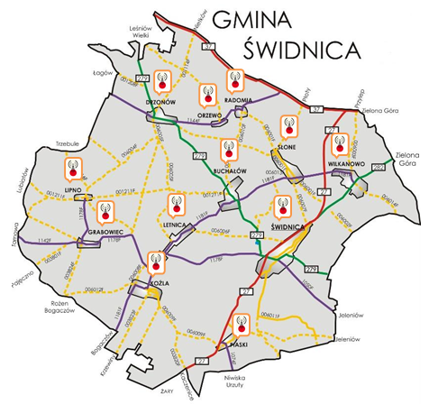
Działania inwestycyjne
„Gmina Świdnica – już ma Internet”
Realizacja inwestycji ze środków własnych
Realizacja:
od 01.11.2013 do 31.03.2015

Slide 6
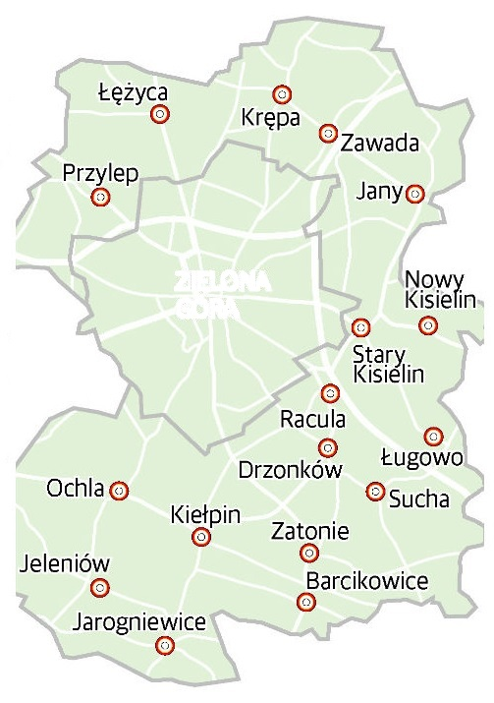
Działania inwestycyjne
„Internet oknem na świat – przeciwdziałanie
wykluczeniu cyfrowemu eInclusion
w Gminie Zielona Góra”
Działanie 8.3
„Przeciwdziałanie wykluczeniu cyfrowemu
– eInclusion”
Nr projektu:
POIG.08.03.00 -08-061/09
Realizacja:
od 01.10.2014 do 30.09.2016 jako wykonawca
od 01.10.2013 do 30.09.2014 jako podwykonawca

Slide 7
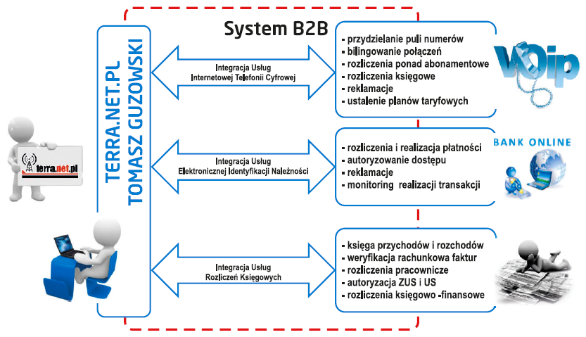
Działania inwestycyjne
„Elektroniczna realizacja teleinformatycznych usług biznesowych oraz rozliczeń księgowych w ramach B2B TERRA.NET.PL”
Działanie 8.2
Wspieranie wdrażania elektronicznego biznesu typu B2B
Nr projektu:
POIG.08.02.00-08-019/12
Realizacja:
01.01.2013 – 31.12.2014
„Dotacje na innowacje”
„Inwestujemy w Waszą przyszłość”

Slide 8
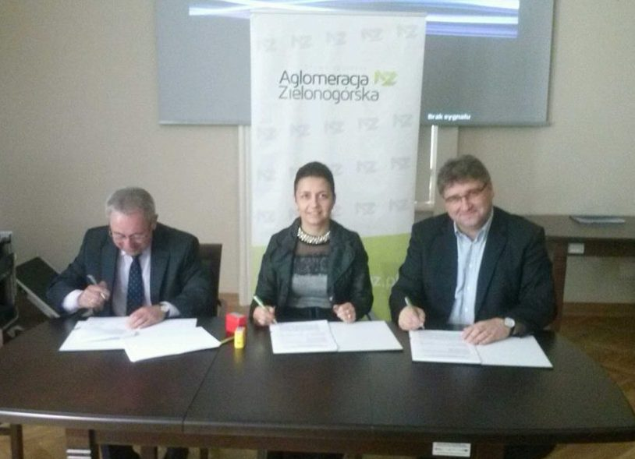
KONCESJA
Stowarzyszenie „Aglomeracja
Zielonogórska” w dniu 25.06.2015r.
podpisało umowę koncesyjną
z firmą TERRA TELEKOM SP. Z O.O. (dawniej TERRA.NET.PL TOMASZ GUZOWSKI), na świadczenie usług komercyjnego dostępu do szerokopasmowego Internetu na częstotliwościach radiowych będących w rezerwacji Stowarzyszenia zgodnie z decyzją Prezesa Urzędu Komunikacji Elektronicznej, cztery dupleksowe kanały radiowe, każdy o szerokości 3,5 MHz, o numerach: 21, 22, 23 i 24, z zakresu 3600-3800 MHz na obszarze koncesyjnym 08.2.
http://gorzow.tvp.pl/20613238/czy-biale-plamy-na-internetowej-mapie-regionu-znikna z dnia 25.06.2015

Slide 9
KONCESJA

Slide 10
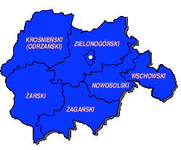
DOCELOWE
POKRYCIE
POWIERZCHNII
Powiat ŻARSKI
Powierzchnia 1 393km²
Gęstość 71 osób/km²
Ludność 99 088
Powiat KROŚNIEŃSKI:
Powierzchnia 1 391 km²
Gęstość 41 osób/km²
Ludność 56 627
Powiat NOWOSOLSKI:
Powierzchnia 771km²
Gęstość 114 osób/km²
Ludność 87 727
Powiat ŻAGŃSKI
Powierzchnia 1 132km²
Gęstość 72 osób/km²
Ludność 81 803
Powiat WSCHOWSKI:
Powierzchnia 624km²
Gęstość 63 osób/km²
Ludność 39434
Powiat ZIELONOGÓRSKI
- Powierzchnia 1 569 km²
- Gęstość 60 osób/km²
- Ludność 94 919
ZIELONA GÓRA:
- Powierzchnia 58km²
- Gęstość 2 030 osób/km²
- Ludność 118 405
Zobowiązanie koncesyjne
rozwój Infrastruktury = pokrycie zasięgiem 15 % ludności na Obszarze koncesyjnym - 12 miesięcy
rozwój Infrastruktury = pokrycie zasięgiem 30 % ludności na Obszarze koncesyjnym - 48 miesięcy,
rozwój Infrastruktury = pokrycie zasięgiem 40 % powierzchni Obszaru koncesyjnego - 36 miesięcy
rozwój Infrastruktury = pokrycie zasięgiem 70 % powierzchni Obszaru koncesyjnego - 60 miesięcy

Slide 11
Przyszłe działania inwestycyjne
Finansowanie zwrotne
Pilotażowe wdrożenie świadczenia usług szerokopasmowego dostępu do Internetu w technologii LTE w południowej części województwa lubuskiego na częstotliwości 3,6 – 3,8 GHz w trzech miejscowościach.
Nr umowy:
1/L1/2016 z dnia 13.01.2016
Lubuski Fundusz Pożyczkowy Agencja Rozwoju Regionalnego S.A. w Zielonej Górze
Nr umowy:
P/1/2016 z dnia 13.01.2016
Lubuski Fundusz Poręczeń Kredytowych Sp. z o.o.
Realizacja:
01.01.2016 – 31.12.2020

Slide 12
Rezultaty społeczne
Wysokie parametry łącza od 20Mbps do 100Mbps
Brak limitu danych w skali miesiąca
Stacjonarne stabilne łącze
Gwarantowany zasięg
Mapy pokrycia – przeciwdziałanie wykluczeniu cyfrowemu
15km bez straty sygnału
Znikoma awaryjność
Łącze szerokopasmowe w technologii LTE
Najnowsza technologia – sieć dostępu nowej generacji

Slide 13
Dziękuję za uwagę
Tomasz Guzowski t.guzowski@terratelekom.pl
Agnieszka Lasota a.lasota@terratelekom.pl
Prezes Zarządu
Prokurent

